Slide 1


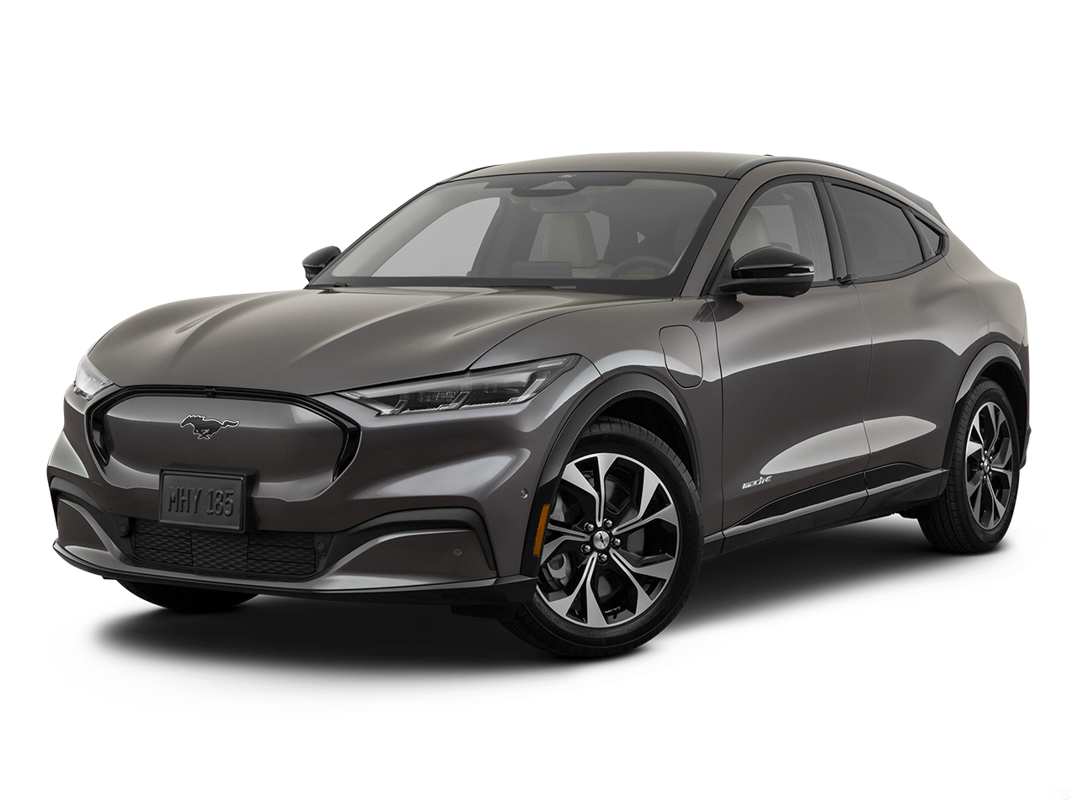
FORD MOTOR COMPANY
Autó Szalon Weboldal

Slide 2
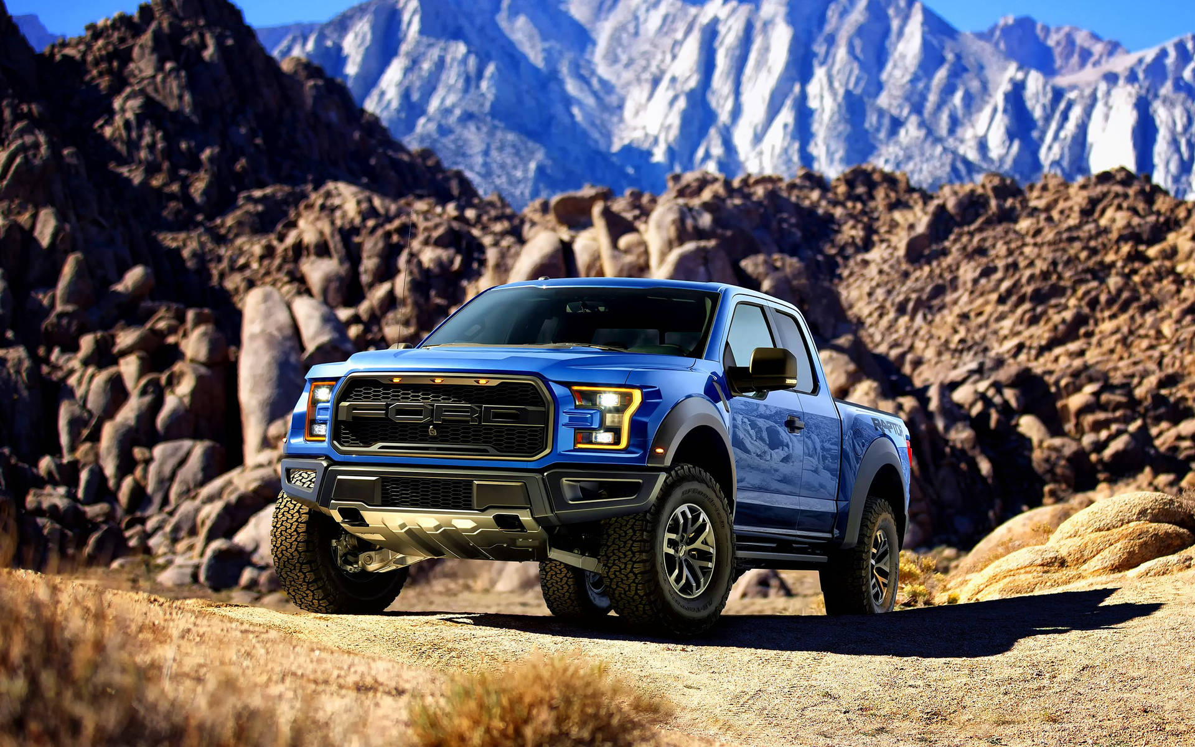


The Theme
The subject of this thesis is a Ford salon website.
On the site, models can be personalised by colour, upholstery colour and extras.
We try to make car shopping easier with our online interface.

Slide 3




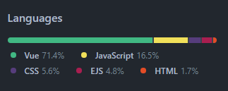
Selected languages
Front-end: Vue.js
Back-end: Node.js
Adatbázis: MySQL
Reasons for choice:
Easy to use
Many auxiliary materials
Popular
Reliable
Reasons for choice:
During our studies I really
liked for us
Many auxiliary materials
Reasons for choice:
Transparent
Easy to use the data

Slide 4

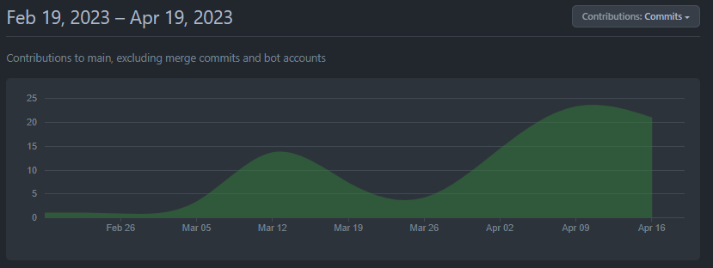
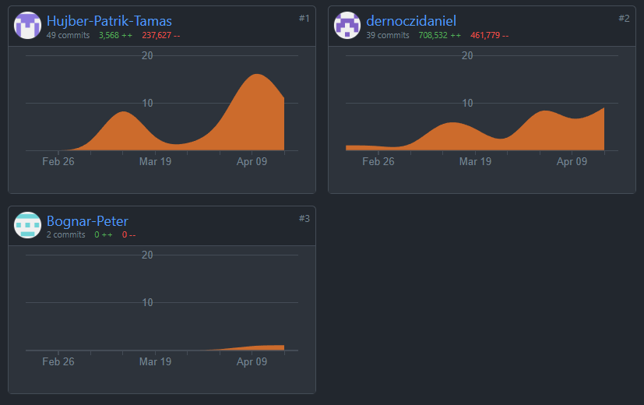
OUR team
Team split by percentage
Dernóczi Dániel: Front-end 20% Back-end 60% Adatbázis 70% GitHub management
Hujber Patrik Tamás: Front-end 80% Back-end 40% Adatbázis 30% PowerPoint Presentation

Slide 5

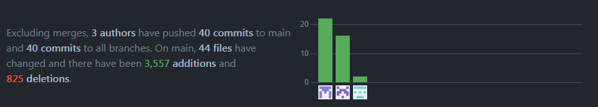
Github
Getting used to github was difficult at first, so we used Google drive at the beginning of the project. But over time, we realised how much more functionality github has and how much better it is to use it when doing this type of project.
For pushing tasks we used GitHub Desktop, which we really liked.
GitHub logó

Slide 6
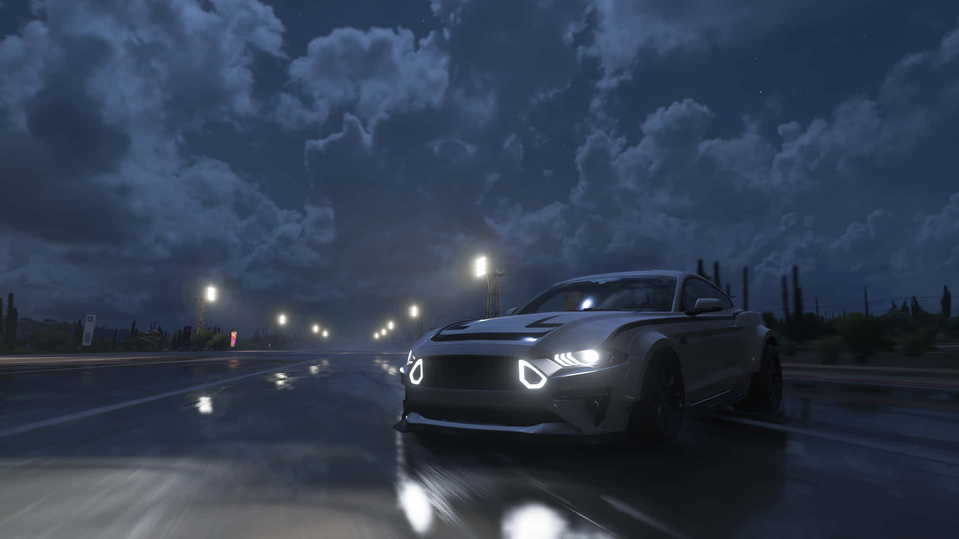
Features of the website
Functions:
Registration
Login
Listing of cars
Configure models
Summary of configured cars
Order
View user's own data (user page)
View services

Slide 7


Design of the site
Page colour palette:
Blue, grey, black, white
The blue colour is important on the website, as it is also used in the Ford logo. With the grey, black and white colours, we want to present a modern-looking website.

Slide 8

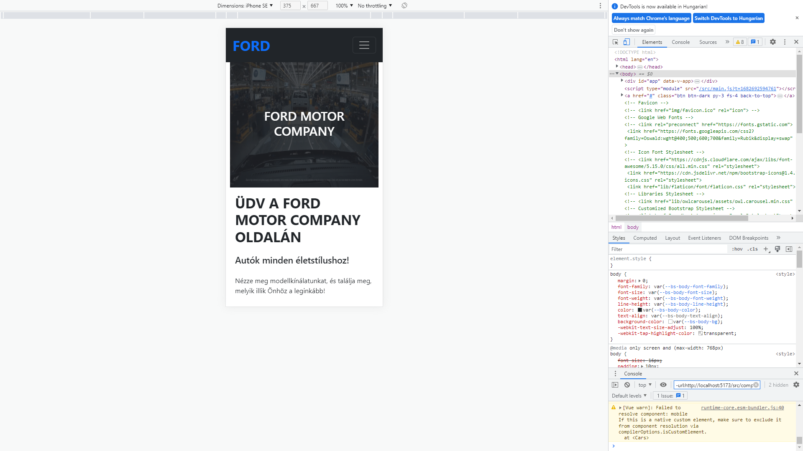
Design of the site
Responsive web design
When designing the website, we paid attention to responsiveness. Some pages on the website have a separate simplified mobile view.

Slide 9

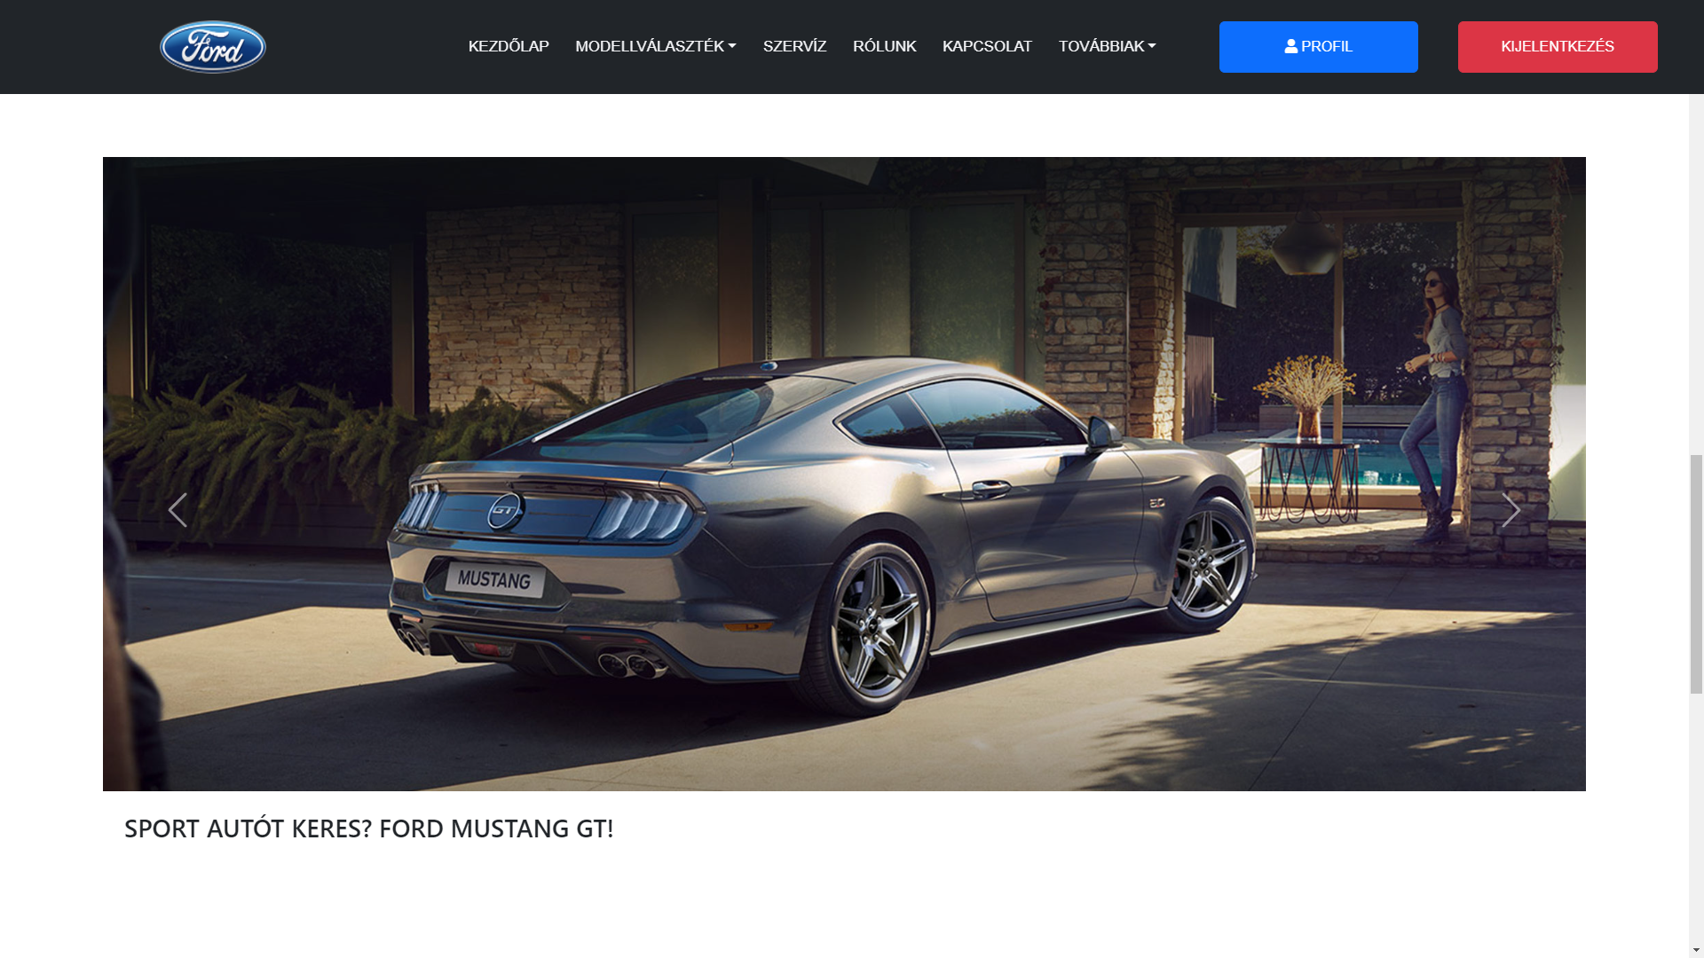
Design of the site
Structure of the website
The website is modern, simple and clean.

Slide 10
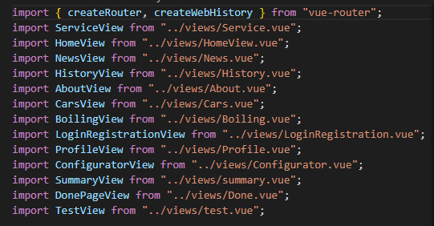
Front-end
Views: HomeView, About, Boiling, Cars, Configurator, History, Login, Registration, Service, Summary, Profile
Components: CarsList, Configurator, Summary
CSS: bootstrap.min, style
Services: dataservice.js
Stores: index.js
Oldalak beimportálása

Slide 11
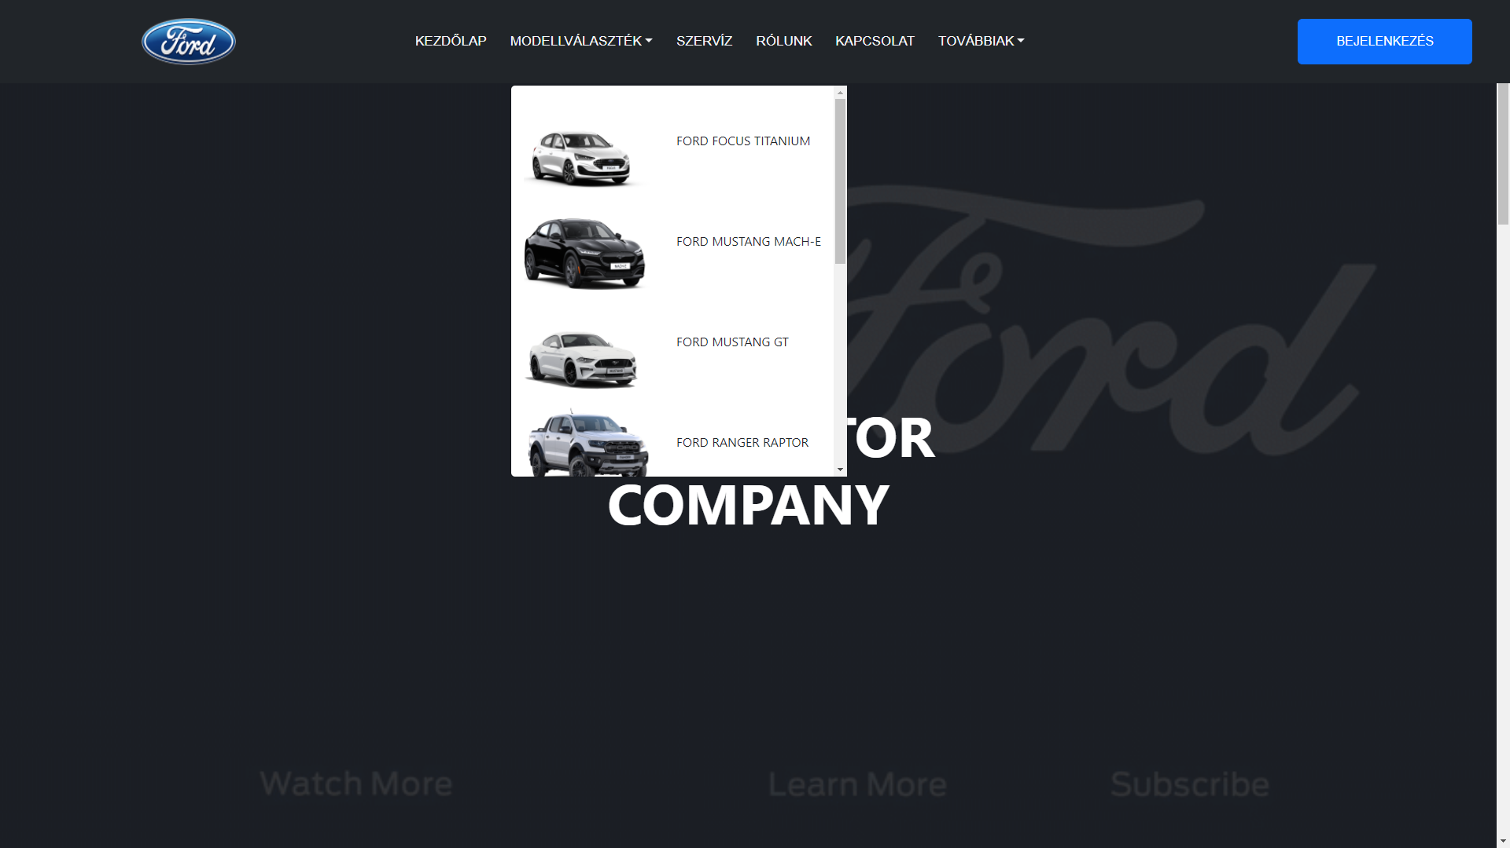

Front-end
Navbar
A Navbar-on 6 darab fő link található, plusz a Bejelentkezés gomb. A kezdőlapra (és a logóra) kattintva a HomeView jelenik meg. A modellválasztékra kattintva egy lenyíló listában megjelenik az összes modell, de a „minden modell” gombbal egy teljes oldalt nyithatunk meg, ahol ugyanúgy kilistázza az autókat. A Ford fiók és konfigurálás csak bejelentkezés után érhető el, ahol adatainkat tekinthetjük meg. A Kapcsolat gombra kattintva legörget az oldal aljára, ahol látható a Ford elérhetősége. A Navbar-on található a Bejelentkezés gomb is.
A Továbbiak egy lenyíló menü, melyben a következő allinkek találhatóak:
Története
Rólunk
Hírek
Források
(Login) – mobil nézet miatt
Lenyíló lista

Slide 12

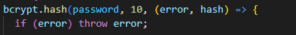
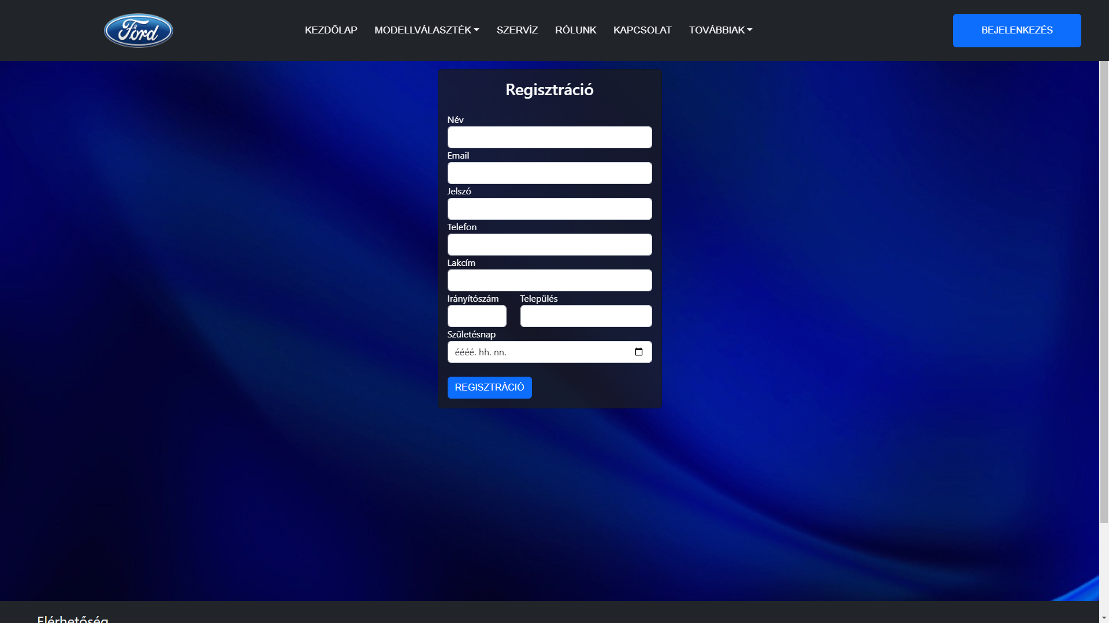
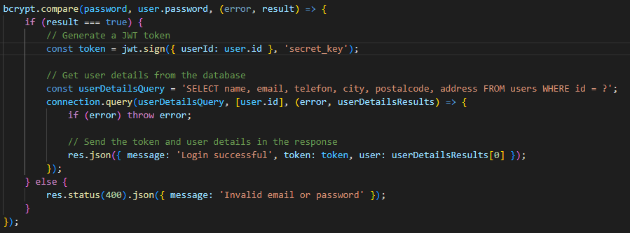
Regisztráció
A Vue.js Front-End-ben inputok segítségével tudjuk megadni az adatokat. A megadott értékeket a Front-End már ellenőrzi például, hogy a jelszónak legalább 8 karaktert kell tartalmaznia.
Jelszó hash-elés
A regisztráció során a bekért adatok közül a jelszót, hash-elve mentjük el az adatbázisba.
Amint a felhasználó bejelentkezik, azonnal megkap egy token-t, ami biztosítja, hogy bejelentkezve maradjon. Természetesen ezt a Front-End-ben is definiálni kell. Ennek megvalósításához a JsonWebToken-t importáltuk.
A következő adatokat kell
megadni a regisztráció során:
Név
Email
Lakcím
Telefonszám
Irányítószám
Jelszó
Regisztrációs adatok lekérése

Slide 13

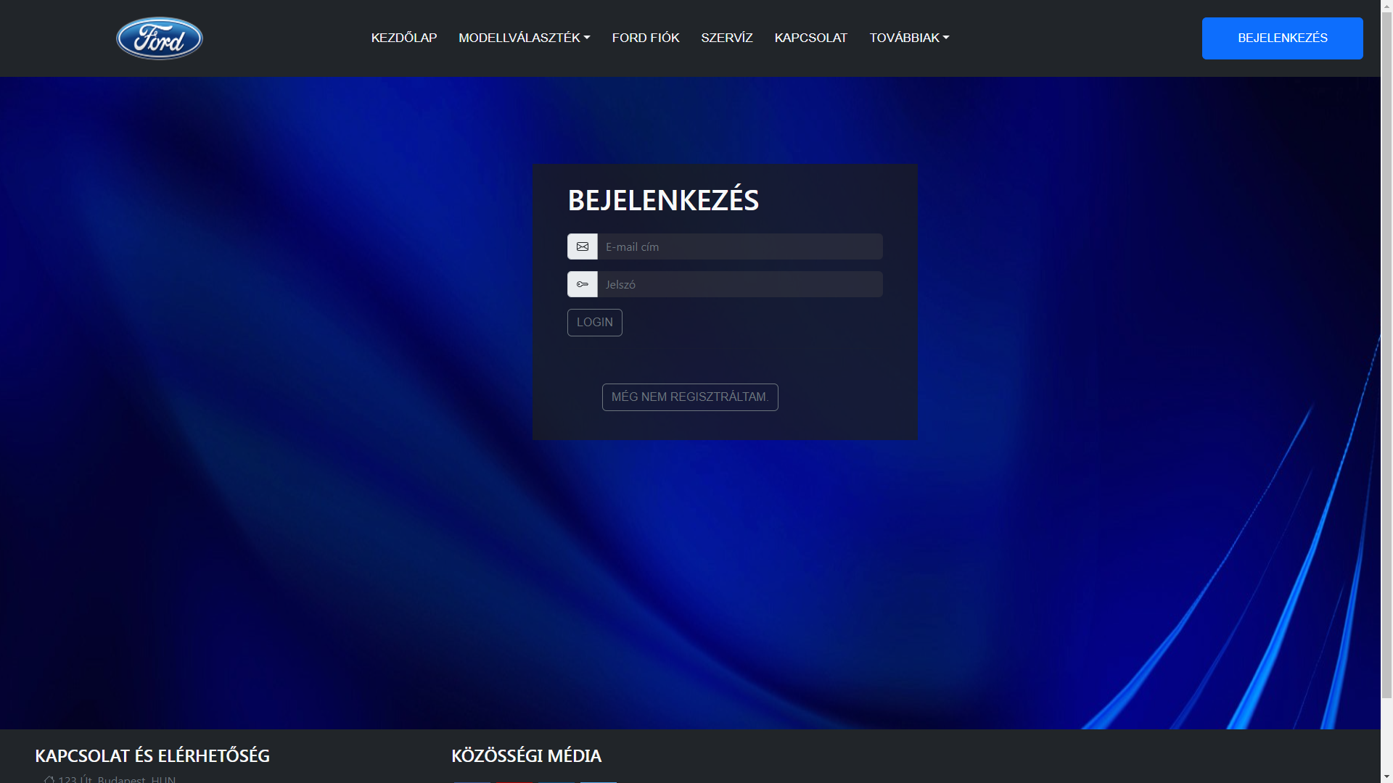
Bejelentkezés
Az autentikáció során a felhasználó az E-Mail címével és a jelszójával tudja azonosítani magát. Sikeres bejelentkezés után a felhasználó mindaddig bejelentkezve marad, amíg a kihelyezett „Logout” gombra nem kattint. A gomb a „Bejelentkezés” gomb helyén jelenik meg. Ennek a működését a JsonWebToken biztosítja.
A bejelentkezés több oldalra is szükséges, mint például a rendelés vagy személyes adatok. Ezt a Middleware biztosítja.
Bejelentkezés
Logout

Slide 14

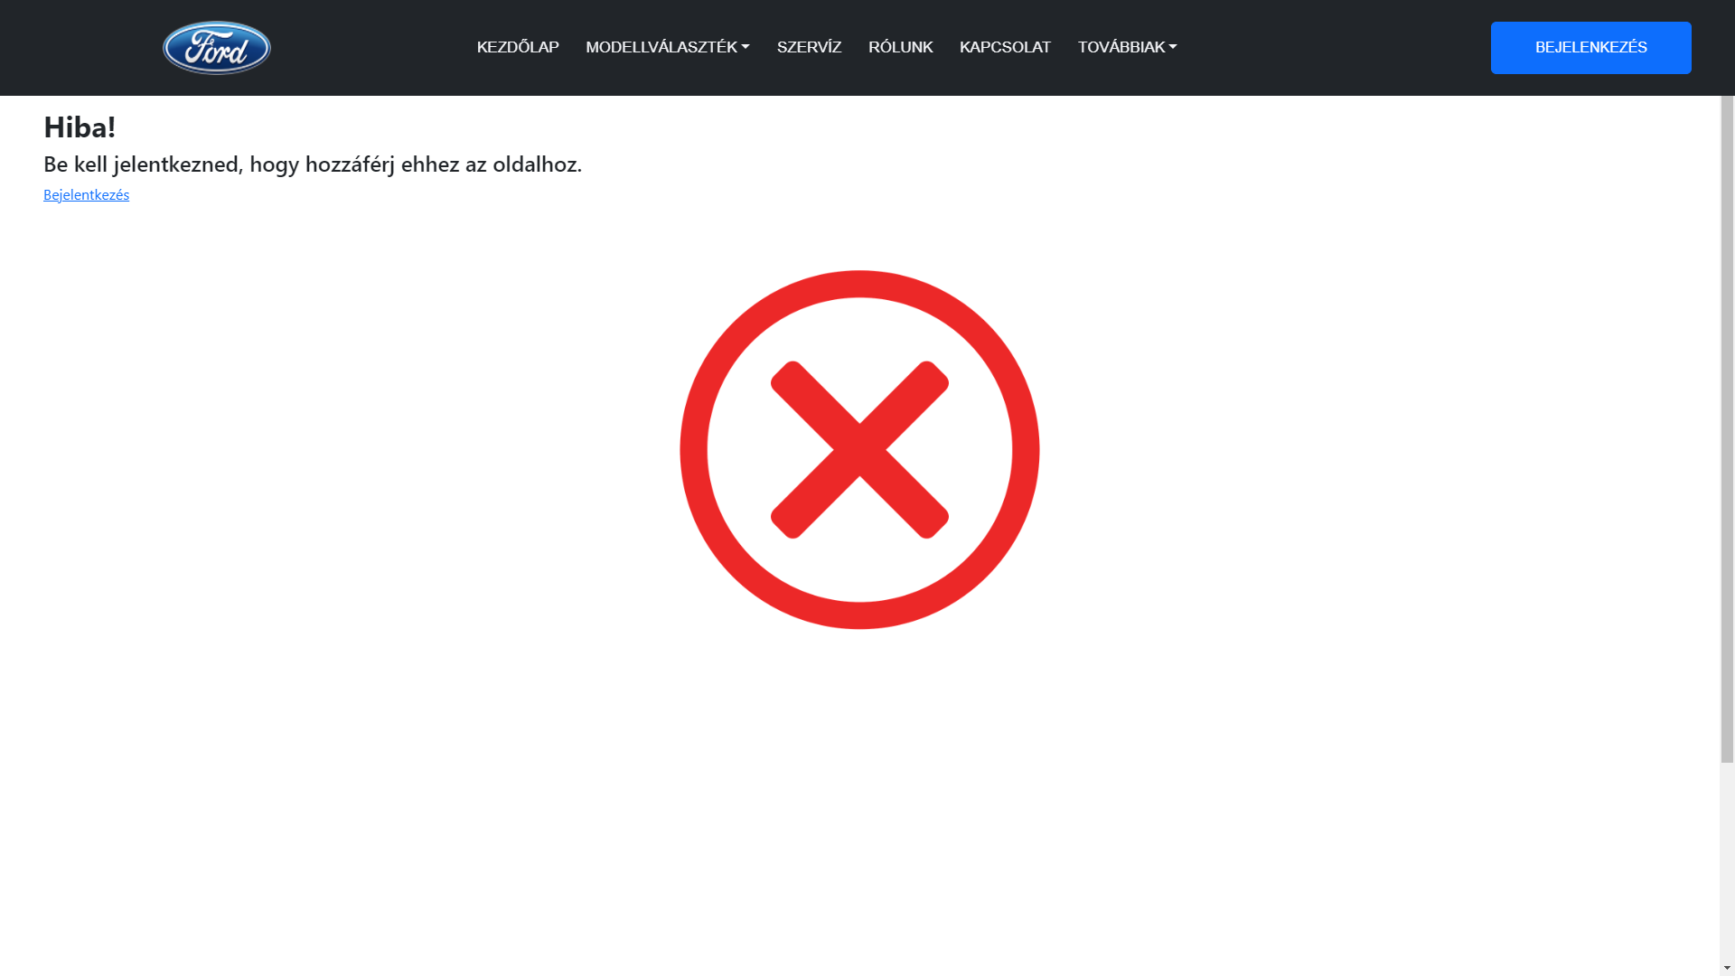
Login ellenőrzés
Egyes oldalakhoz csak úgy lehet hozzá férni ha a felhasználó bejelentkezik.
Hiba oldal

Slide 15
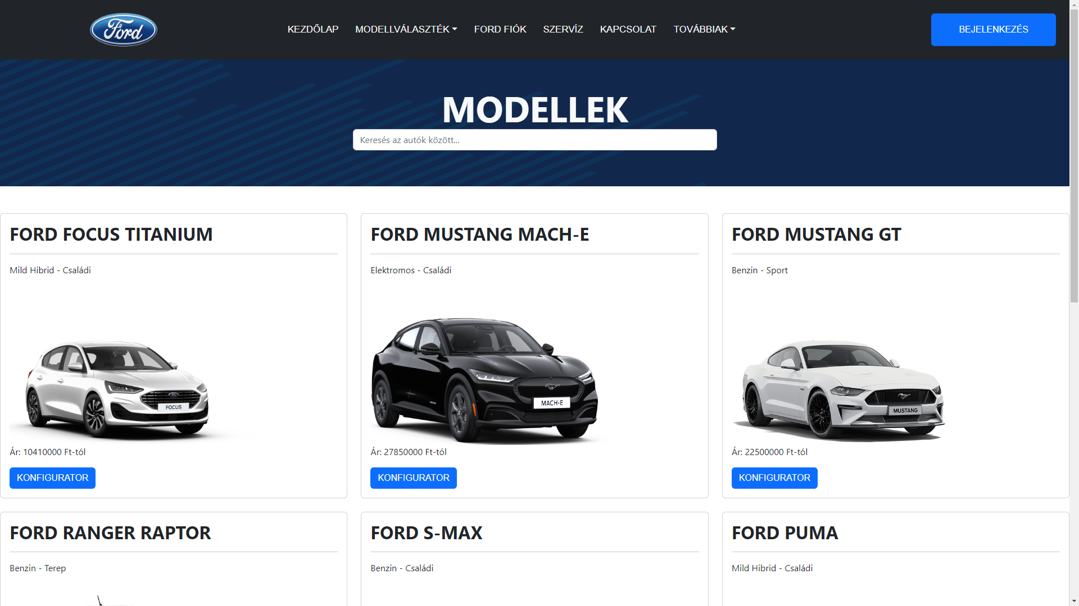
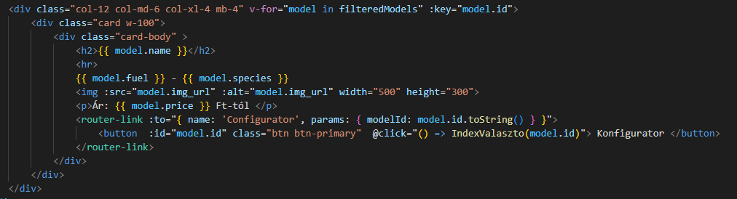
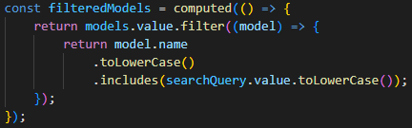
Front-end
CarsList Vue oldal
Az autókat DataService.getModels() függvény segítségével lekérjük az adatbázisból a Vue.js componens-be.
A modelleket egy v-for segítségével kilistázza a program.
Az autók között tudunk keresni egy input segítségével, amelyhez a filteredModels függvényt használtuk. A keresőbe való gépelés során csak
azokat a modelleket jeleníti meg, melyeknek megegyezik a models.name értéke a keresett autójával.
Weboldalról kép
Modellek kilistázása
Modellek keresése

Slide 16
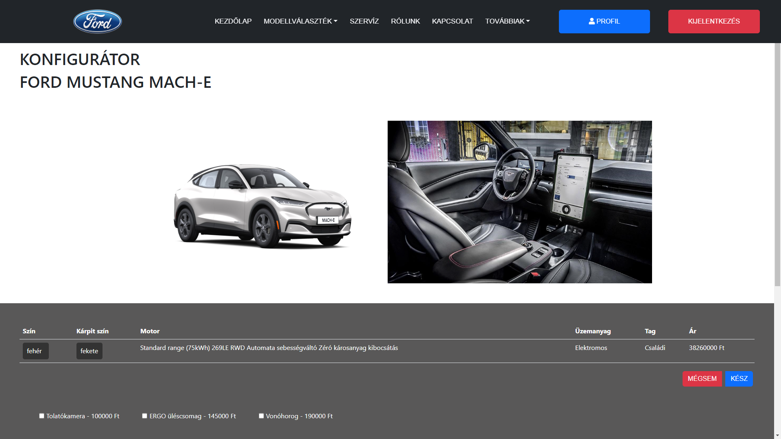
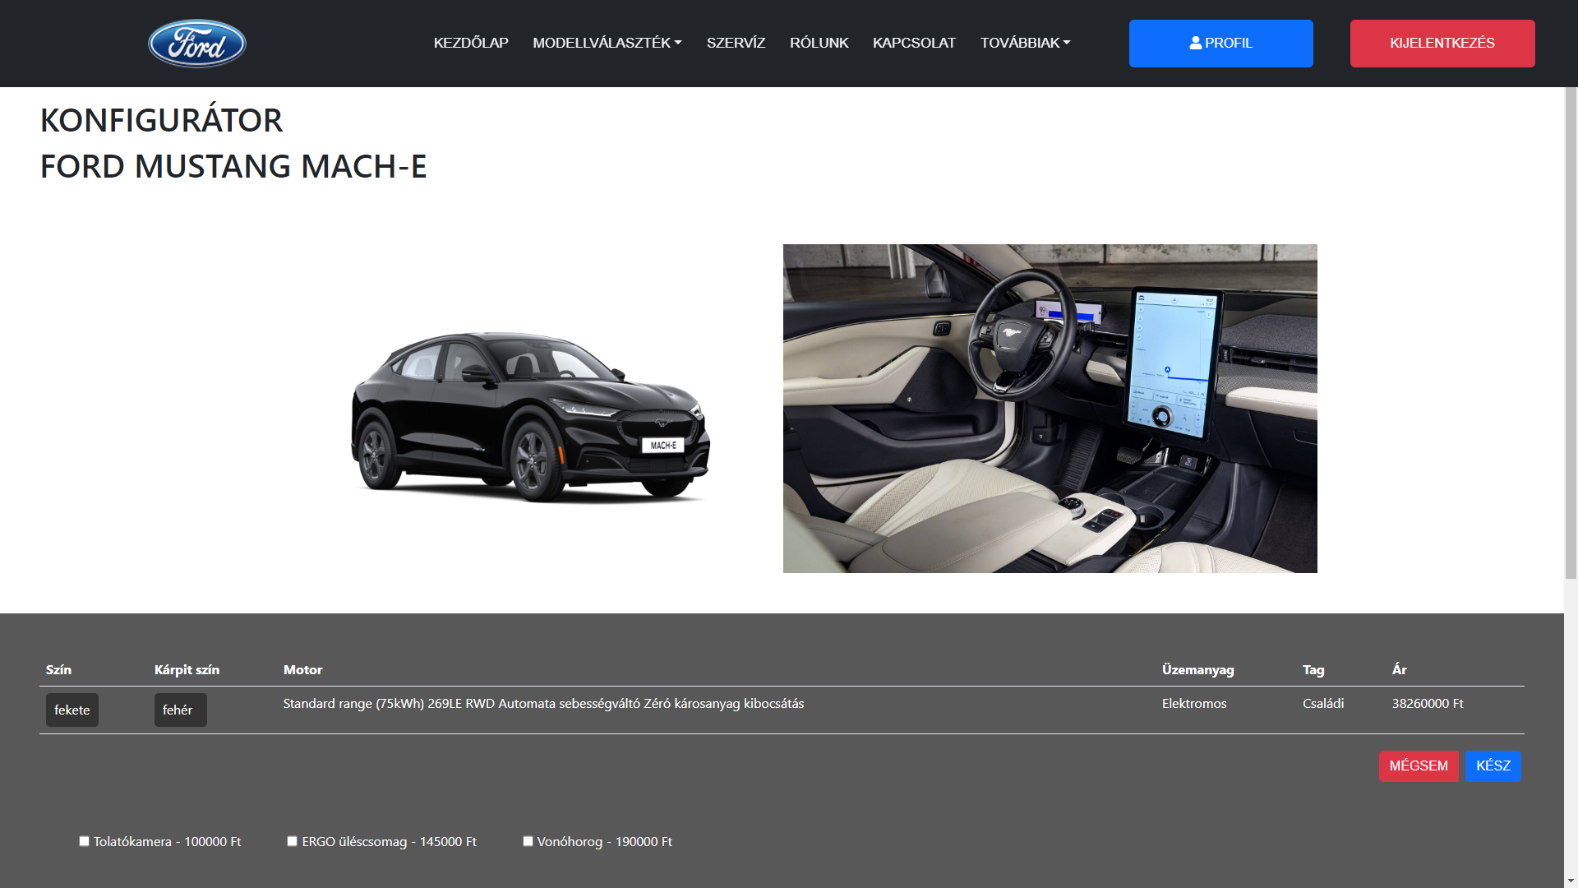
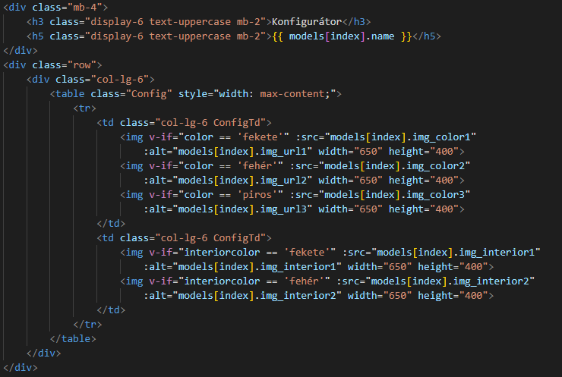
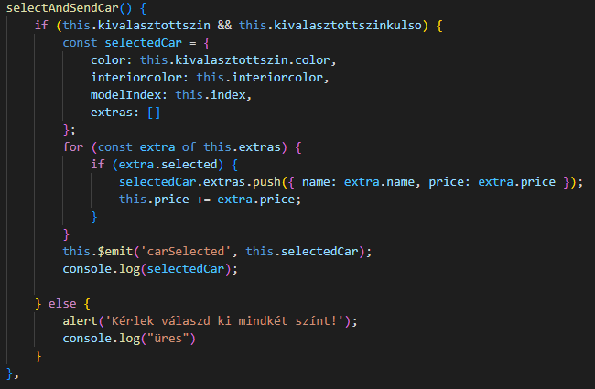
Front-end
Konfigurátor Vue oldal
A konfigurátor oldalon testre tudod szabni a kiválasztott modellt.
Az autónak meg tudod választani a külső és belső színét, amely vizuálisan is megjelenik a weboldalon. A modellen továbbá három darab extra felszereltség is választható, de ennek választása nem kötelező.
Az oldalon továbbá látható az autó leírása, adatai és ára. Az adatokat, képeket az adatbázisból érjük el. Ha befejeztük az autó konfigurálását a „Kész” gombra kattintva összegezi az oldal választásunkat.
Modell megjelenítése (részlet)
Az autó kiválasztásának az eseménye
Weboldalról képek

Slide 17
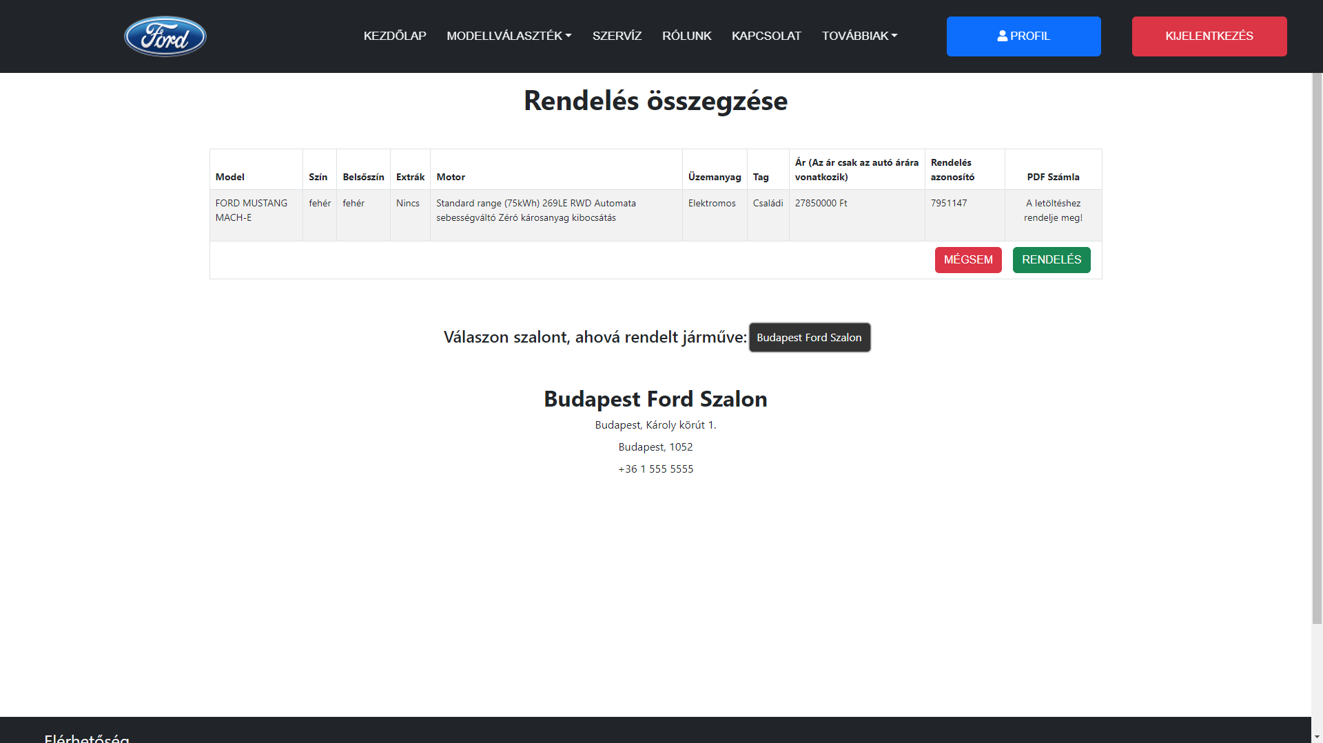
Összegzés
A rendelés összegzése oldal azon folyamat végpontja, amikor a felhasználó elkészítette a kívánt autó konfigurációját és véglegesíti a rendelést. Az oldal megjelenése a felhasználó által választott autó konfigurációjának összegzését tartalmazza, amely magában foglalja a választott modellt, a kiegészítőket, az árat és a kiválasztott szolgáltatásokat.
Összegzés oldal

Slide 18
Szervíz
A szerviz oldalon kiír pár szervízt azt országban. A szervíz neve, címe, és telefonszáma látható az oldalon. A szervízek között lehet keresni is a név alapján. Az oldal felépítése egyszerű és áttekinthető. Az oldal elején található egy keresőmező, amelynek segítségével a felhasználók szabadon keresgélhetnek a szervízek között.
Szervíz oldal

Slide 19
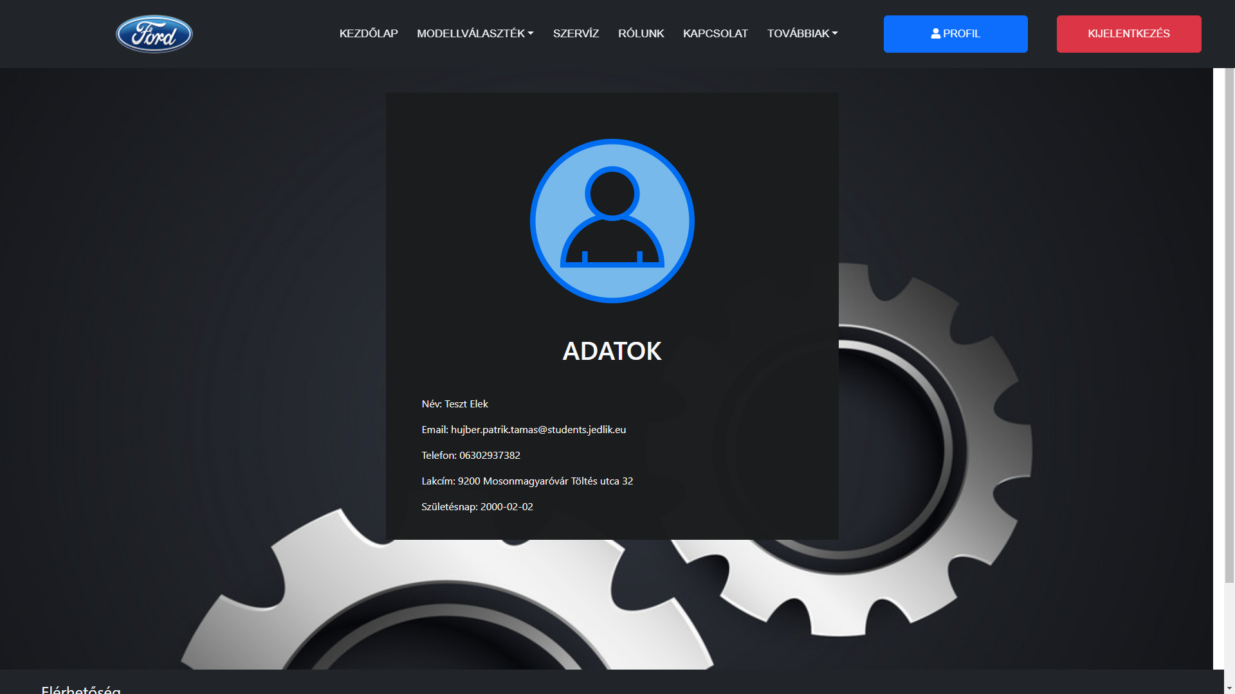
Profil
A profil oldalán a felhasználó megtekintheti a saját adatait, amelyeket a regisztrációkor adott meg. Az adatok közé tartozhatnak például a felhasználó neve, e-mail címe, telefonszáma, születési dátuma, lakcíme stb.
Profil oldal

Slide 20
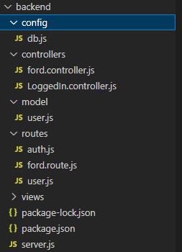
Back-end
A Back-End-hez Node.js technológiát használtunk. A tanulmányaink során ezt sajátítottuk el leginkább, így ebben éreztük magunkat a legerősebbnek.
Config: db.js
Controller: ford.controller.js
Model: user.js
Routes: ford.route.js ,auth.js
File-ok

Slide 21
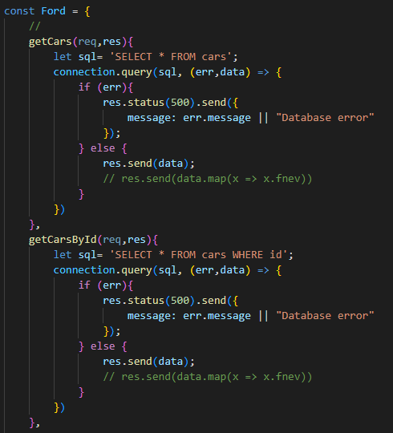
Back-end
Az adatok bekérése az adatbázisból
A kódrészlet egy Node.js szerveroldali JavaScript kód.
A getCars függvényt definiálja például, ami a FordSalon adatbázisból kérdezi le adatokat. A SELECT * FROM cars SQL utasítással kér le minden rekordo,t például a "cars" táblából. Ha az adatbáziskapcsolat során hiba történik,
akkor a függvény egy 500-as HTTP válaszkóddal tér vissza, és egy üzenetet küld a hiba részleteiről. Ha sikeresen lefutott a lekérdezés, akkor a függvény visszaküldi az adatokat.
Get függvény példa

Slide 22
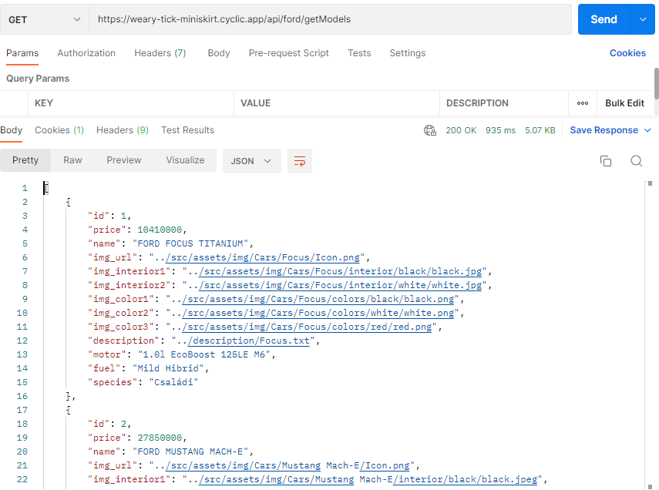
Back-end
Postman
A Back-End metódusainak tesztelésére a Postmant használtuk.

Slide 23
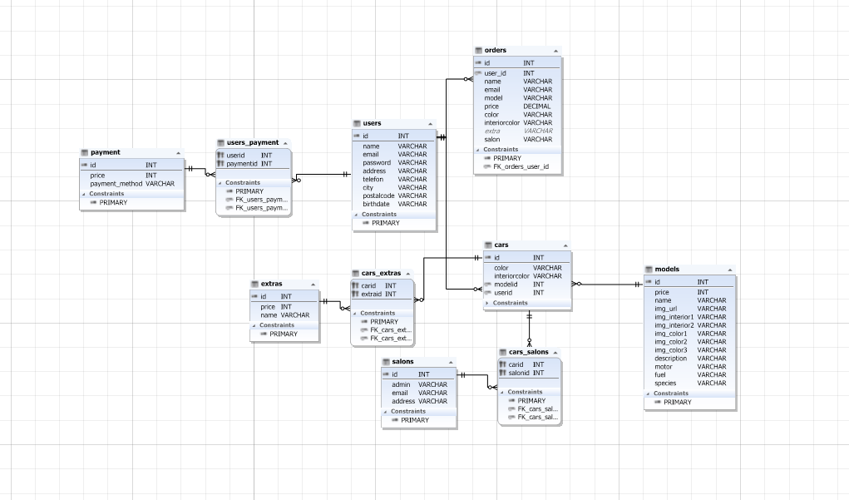
Adatbázis
Modell
MySQL adatbázist használtunk a projekthez, ugyanis ezt találtuk a legmegfelelőbbnek a projektünkhöz.
Tábláink:
cars
models
users
salons
payment
extras
Kapcsoló tábláink:
users_payment
cars_salons
cars_extras
Adatbázis modell

Slide 24

Cyclic
Cyclic.sh egy olyan platform, amely lehetővé teszi a JavaScript fejlesztők számára, hogy egységes környezetben dolgozzanak a Front-End és Back-End fejlesztésére, ezáltal automatizált működése révén csökkenti az adminisztratív feladatokat. Emellett integrált fejlesztői környezetet kínál, ami megkönnyíti a fejlesztők munkáját. A dinamikus skálázás és a Cloud Native jelleg pedig elősegíti az alkalmazások hatékony futtatását a felhőben. Összességében, ha a JavaScript fejlesztésben dolgozik, akkor a Cyclic.sh egy hasznos eszköz lehet a fejlesztési folyamataiban.

Slide 25
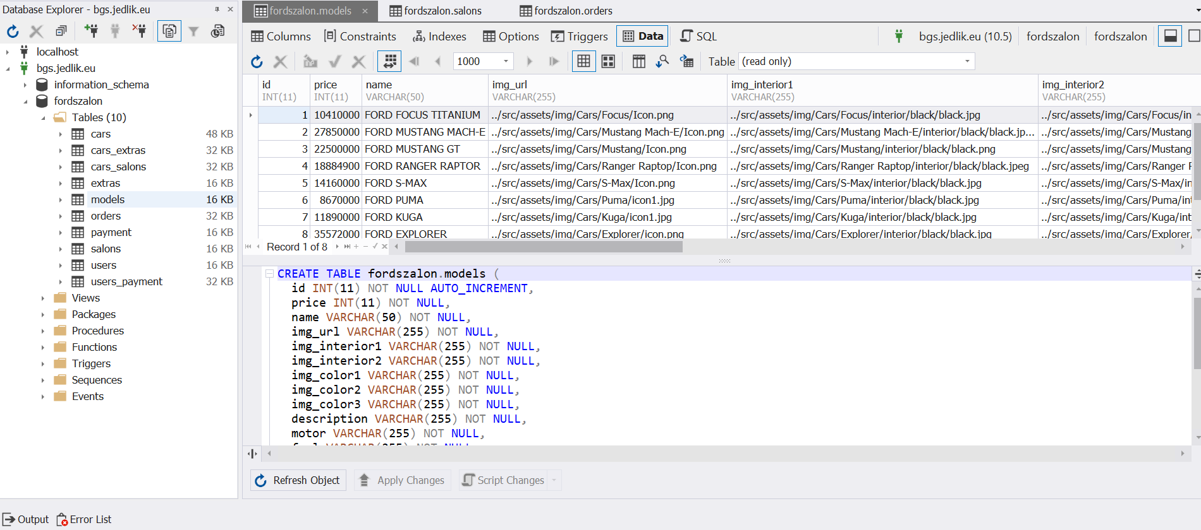
Tesztelés

Slide 26

Gyűjtőmunka
Mappa struktúrájának kialakítása
A mappa struktúráját úgy alakítottuk ki, hogy minél egyszerűbben elérjük az adatokat. Az adatbázisban találhatók több táblában a mappák elérésének a linkjei.
Szövegek
A szövegek nagy részét a Ford hivatalos oldaláról másoltuk.
Képek
A képek össze gyűjése nagy munka volt, mert mindegyik modellről 5 darab képet kellet keresnünk.

Slide 27

Köszönjük a figyelmet!
Demó link

